Slide 1


МДОАУ «Детский сад №208 «Самоцветик» г. Орска» воспитатель Костяева О.Я.
«Развитие сенсорной культуры детей раннего возраста в различных видах деятельности»

Slide 2


Главной целью дошкольного учреждения является «всестороннее развитие личности ребенка»: развитие его мотивационной сферы, интеллектуальных и творческих сил, качеств личности.

Slide 3

Сенсорное развитие ребенка раннего возраста – это формирование новых, не существующих у ребенка ранее сенсорных процессов и свойств (ощущений, восприятий, представлений); это развитие его восприятия и формирование представлений о внешних свойствах предметов: их форме, цвете, величине, положении в пространстве, а также запахе и вкусе и т.д.

Slide 4

Актуальность проекта.
Сенсорное воспитание – важнейшее средство полноценного развития ребёнка: развитие его восприятия, формирование представлений о свойствах предметов, их форме, цвете, величине, положении в пространстве, а также запахе и вкусе. От сенсорного развития ребёнка зависит его готовность к школьному обучению.
Актуальность проекта.
Сенсорное воспитание – важнейшее средство полноценного развития ребёнка: развитие его восприятия, формирование представлений о свойствах предметов, их форме, цвете, величине, положении в пространстве, а также запахе и вкусе. От сенсорного развития ребёнка зависит его готовность к школьному обучению.

Slide 5

Цели и задачи работы:
Цель: обеспечение условий для развития сенсомоторных способностей детей.
Задачи:
Создать оптимальные условия для развития ребенка.
Содействовать развитию сенсорной культуры детей.
Связь сенсорного развития с другими видами детской деятельности.

Slide 6

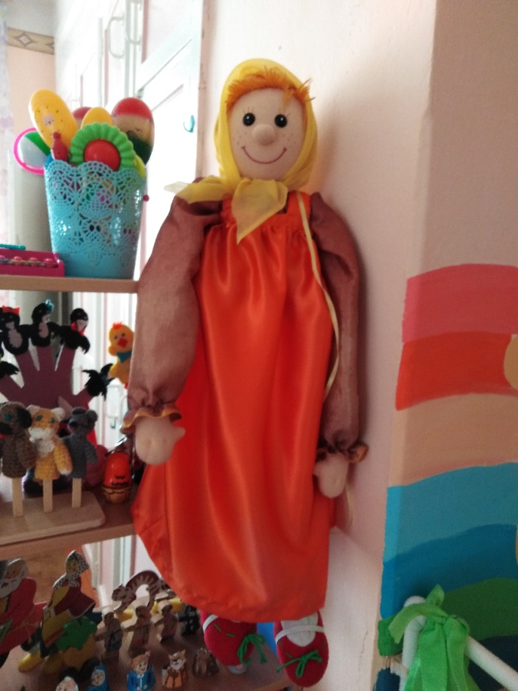
Новизна.
Новизна заключается в том, что формирование сенсорной культуры должно осуществляться не периодически, а систематически и поэтапно.
Научная новизна состоит в том, что рассмотрен целостный педагогический процесс
сенсорного воспитания детей
раннего дошкольного возраста
посредством театрального
героя- использования
Бабушки- забавушки.

Slide 7
Содержание развивающей среды
Исследования показали, что окружающая среда ребенка выступает в интеграле взаимодействия трех составляющих:
развивающего обучения ребенка со взрослым;
развивающей предметно-пространственной и игровой среды;
развивающих видов детской деятельности.

Slide 8

Сенсорное развитие у детей раннего возраста в соответствии с ФГОС ДО наиболее успешно прослеживается в различных образовательных областях:
1.Социально – коммуникативное развитие происходит через развитие общения и взаимодействия ребенка с взрослым и сверстниками в дидактических играх.
2. Познавательное развитие происходит через формирование первичных сенсорных представлений об эталонах цвета, формы, величины, вкусе, звучании, количестве, части и целом.
3. Речевое развитие – через обогащение активного словаря.
4. Художественно – эстетическое развитие – развитие сенсорного восприятия.
5. Физическое развитие – через развитие мелкой моторики обеих рук.

Slide 9
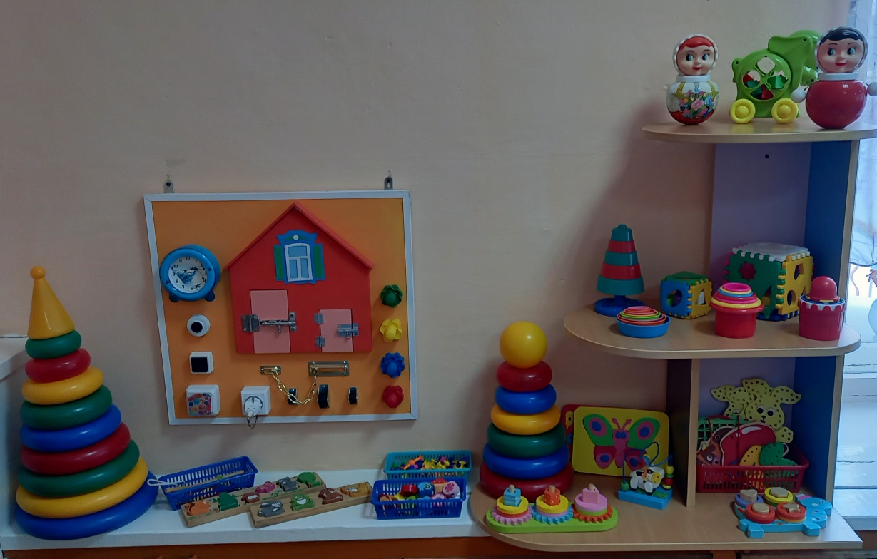
Поэтому значение сенсорного развития в раннем возрасте трудно переоценить. Именно этот возраст наиболее благоприятен для совершенствования деятельности органов чувств, накопления представлений об окружающем мире. Сенсорное развитие, одно из важнейших направлений в раннем возрасте.
Наш сенсорный уголок мобильный.

Slide 10

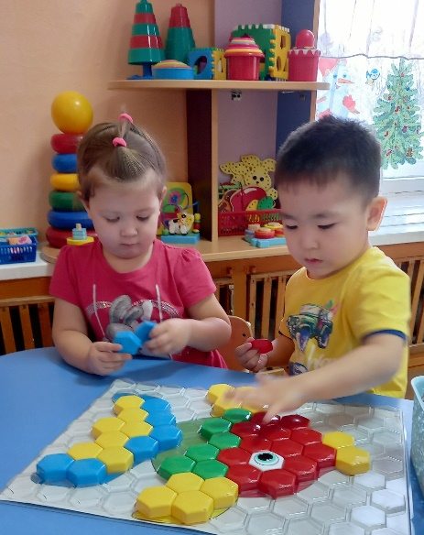
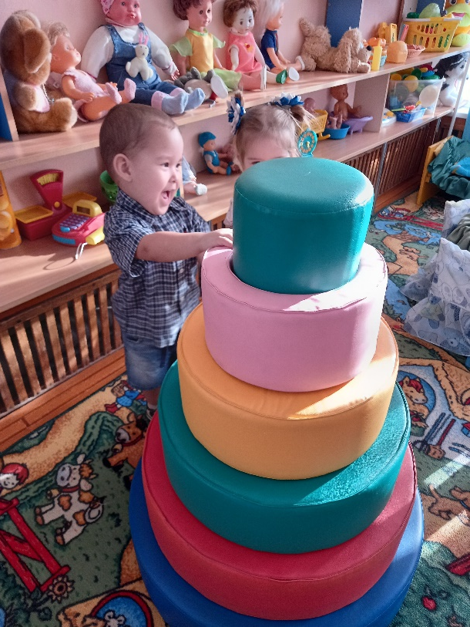
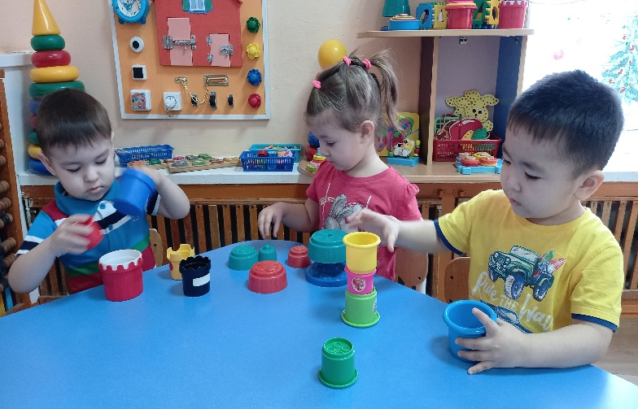
Развивая и тренируя мелкую моторику рук, тем самым способствуем развитию мозговой деятельности, активизируем мыслительные процессы и речь, готовим руку к письму.

Slide 11
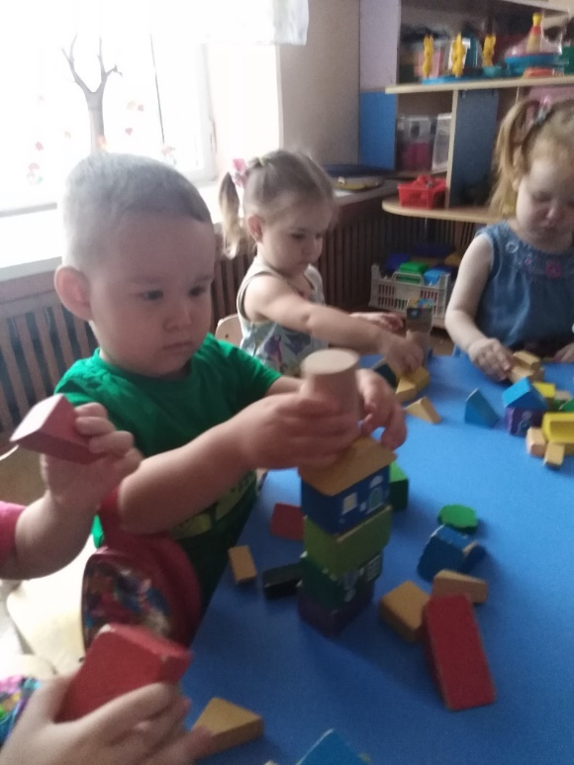
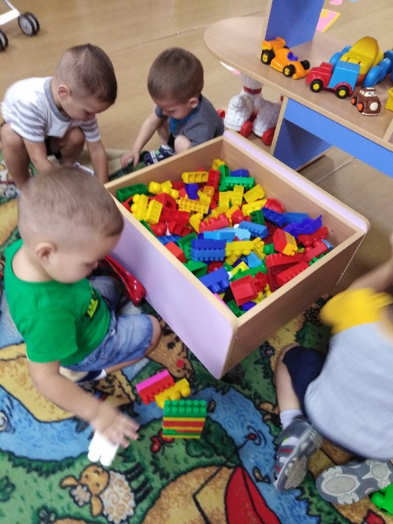
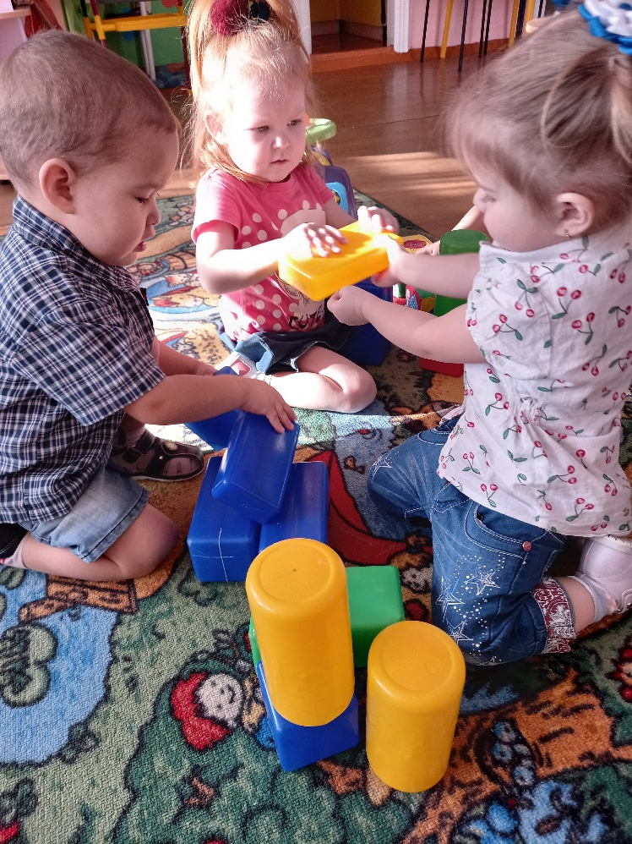
Конструирование формирует у ребенка технические навыки, умение анализировать, самостоятельность, творчество, эстетический вкус.

Slide 12
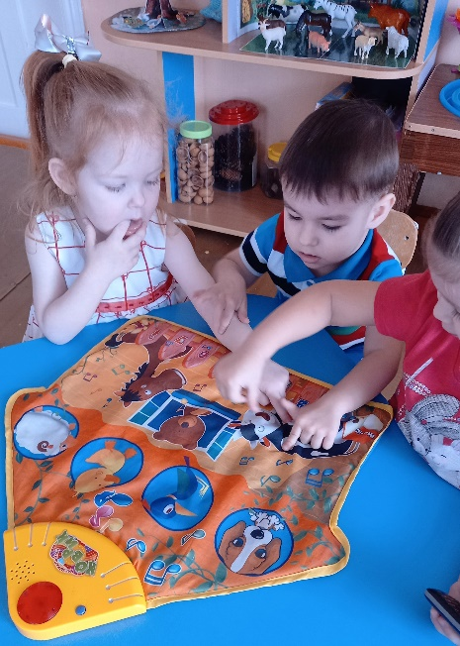
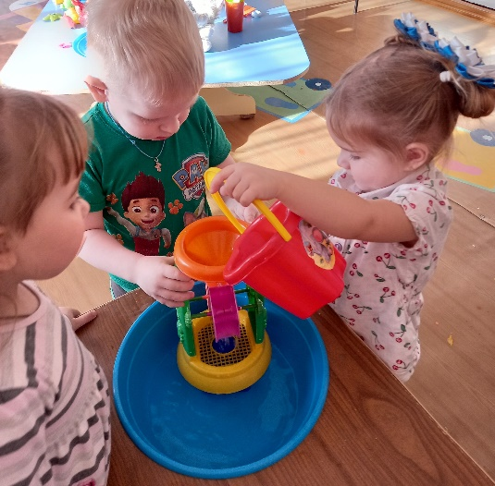
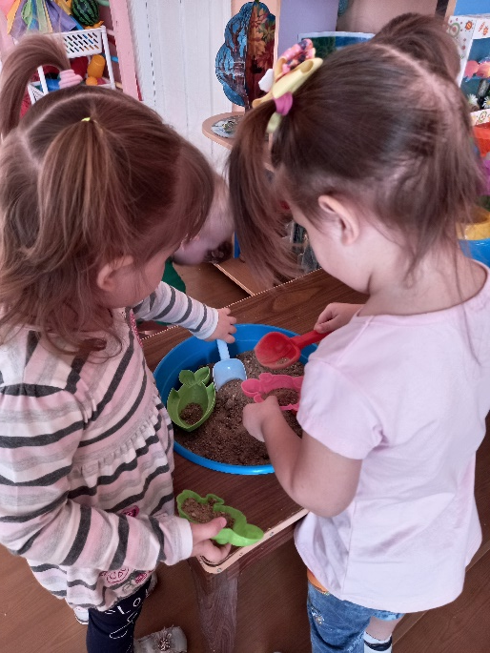
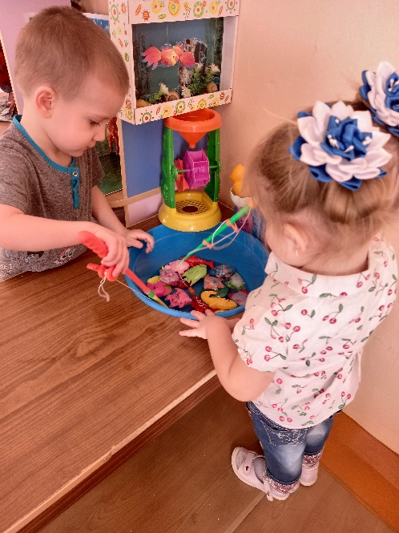
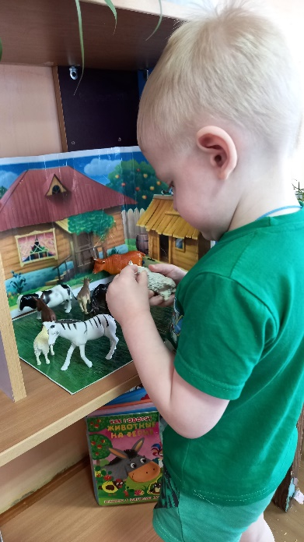
Малышам очень нравятся игры – экспериментирования с водой, песком, камешками и др. Обследуя их, ребенок совершенствует сенсорные процессы: ощущение, восприятие, представления.

Slide 13

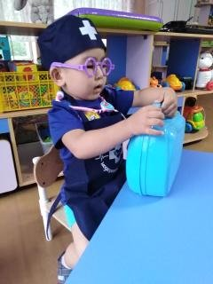
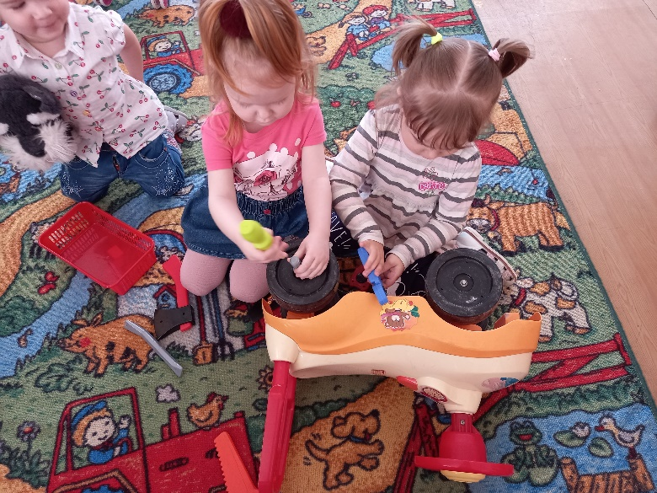
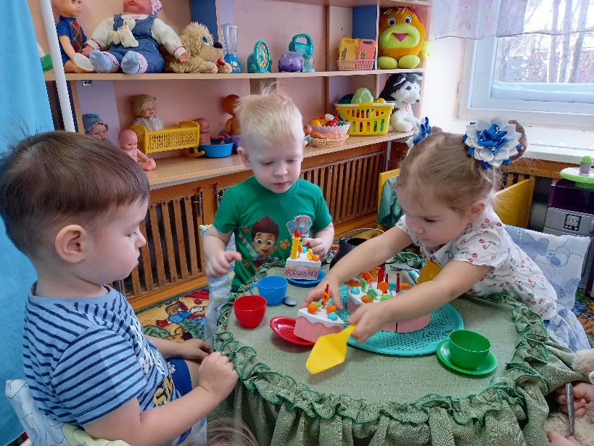
Развитие познавательных способностей детей невозможно без игр, в которых происходят и развиваются какие – то события. Это детские сюжетные игры. Формируем социально-личностные качества у ребенка.
Обучаем умению общаться, взаимодействовать – играть вместе, а не рядом.

Slide 14
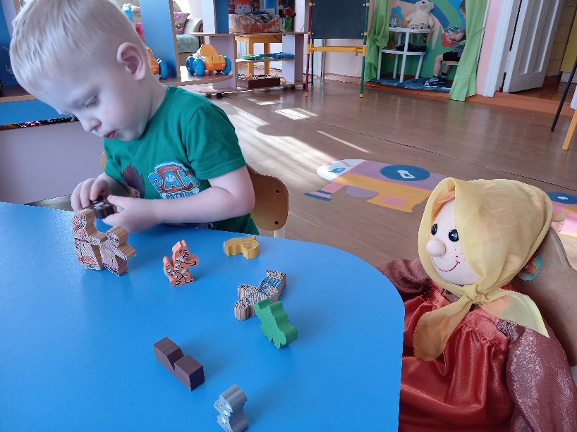
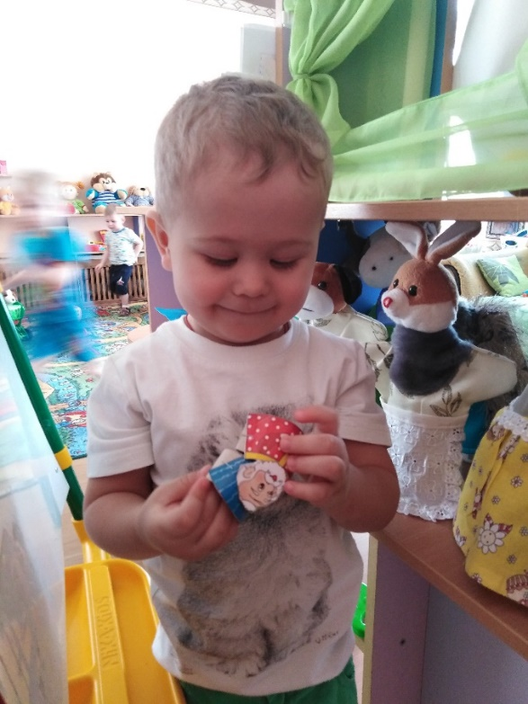
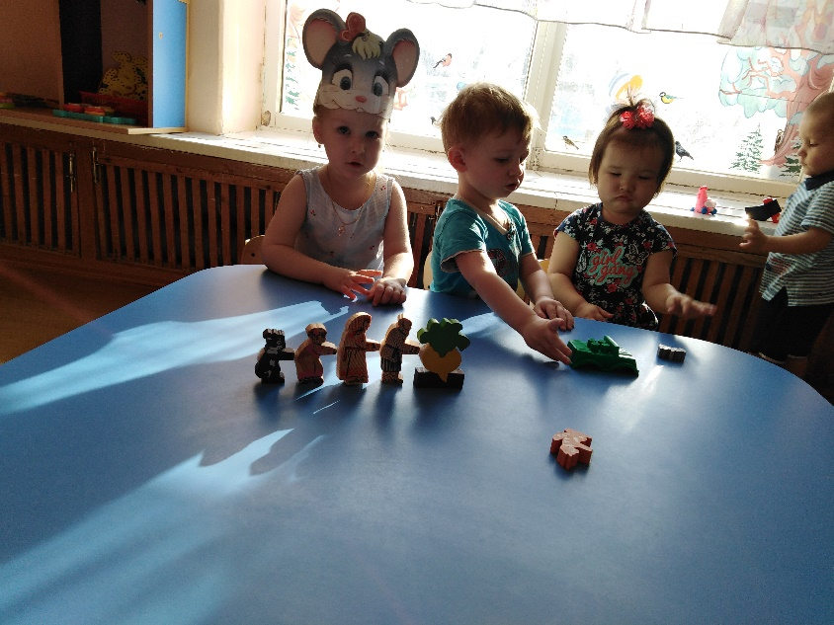
На третьем году жизни существенно изменяется понимание речи окружающих, что обеспечивает возможность использования в развитии познавательных способностей художественной литературы.

Slide 15
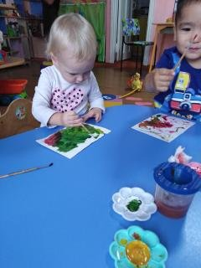
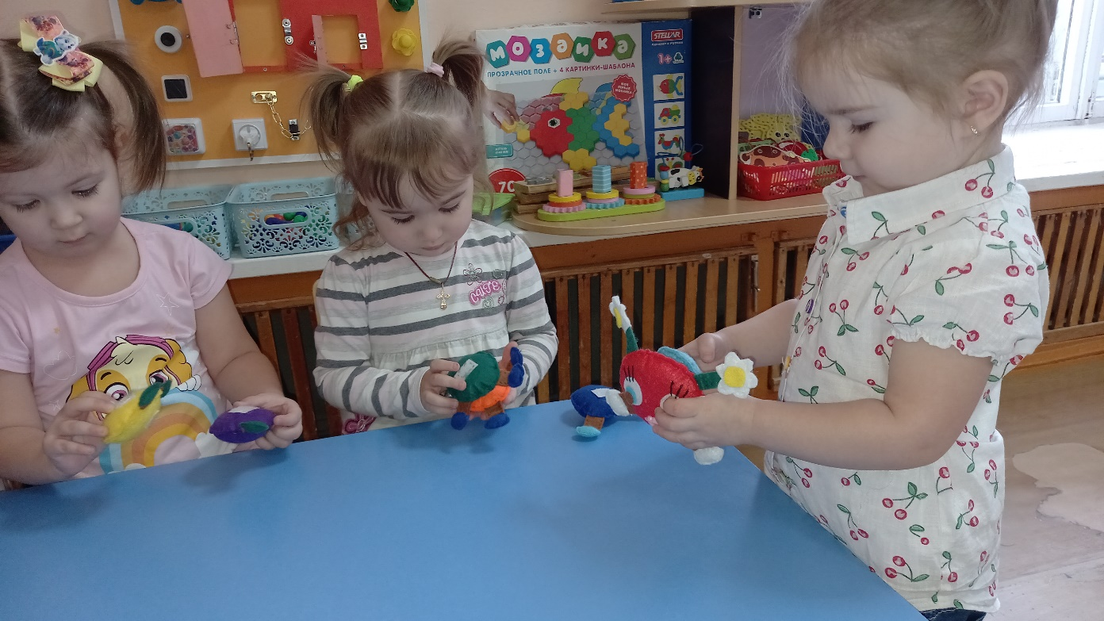
Занимаясь ИЗО деятельностью, особое внимание уделяем развитию восприятия, умению анализировать, обобщать – тем самым способствуем развитию не только сенсорных процессов, но и мыслительных.

Slide 16
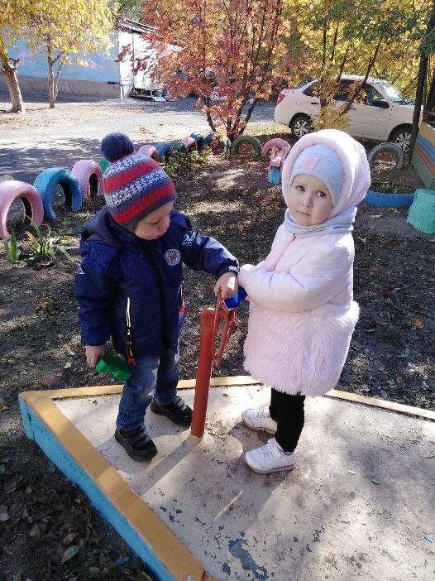
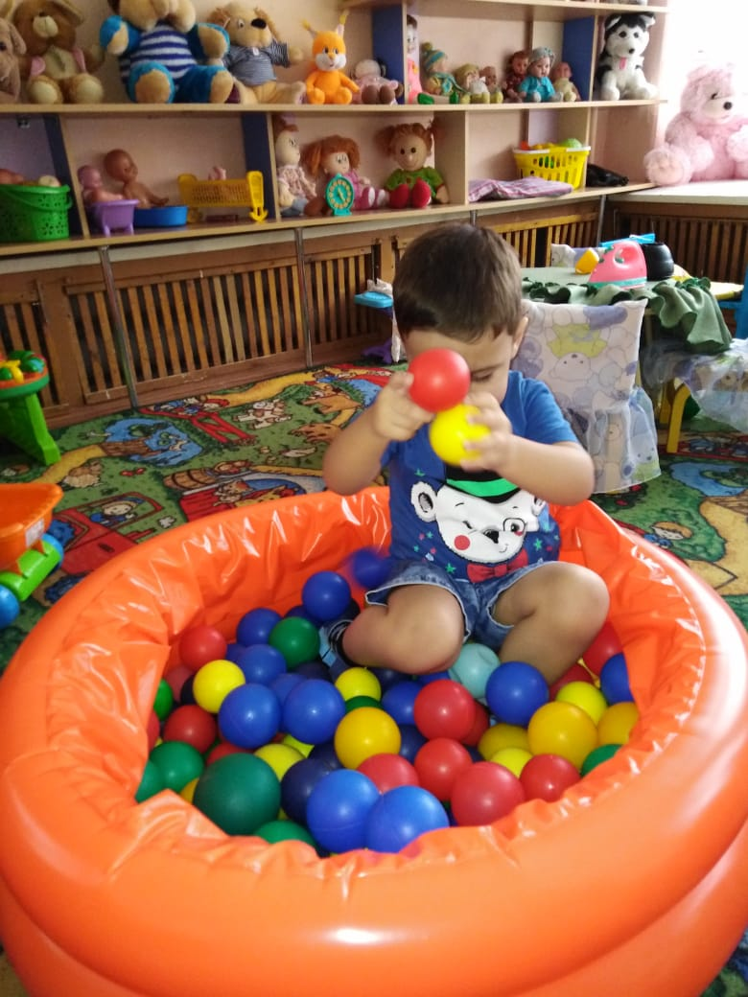
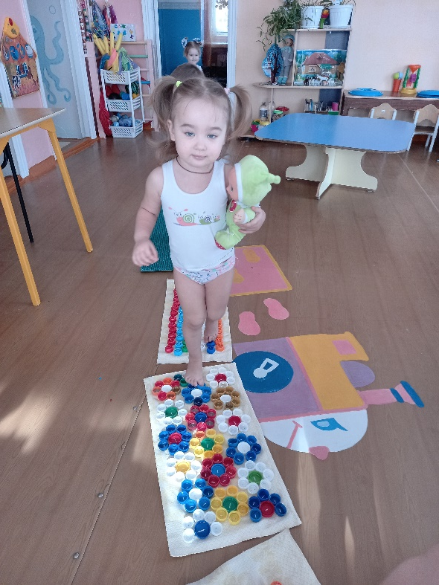
Самостоятельная двигательная активность не только укрепляет мышцы ребенка, но и способствует развитию координации, основных движений, глазомера – все это формирует сенсорную культуру детей. Чередуя виды игр, шаг за шагом формируем ориентированию в пространстве, совершенствуем физические навыки.

Slide 17
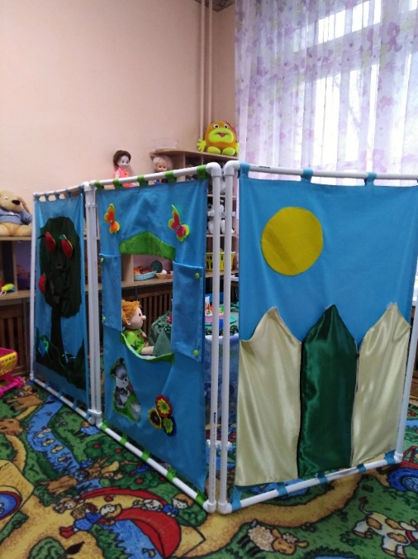
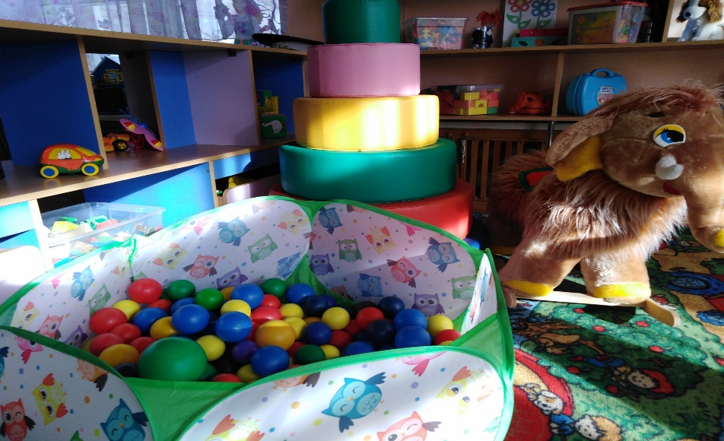
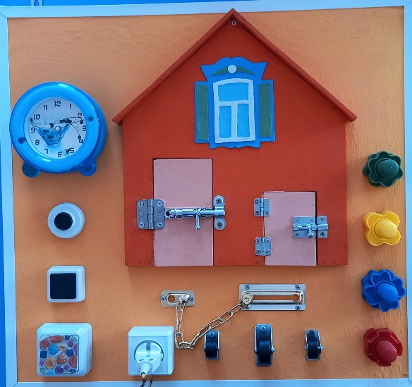
В группе постаралась организовать развивающую среду, так чтобы ребенок чувствовал себя комфортно, игры и пособия доступны для свободного использования. Все это способствует проявлению инициативы и самостоятельности.
Разнообразие развивающих игр и пособий способствует сохранению устойчивого интереса к познанию.

Slide 18
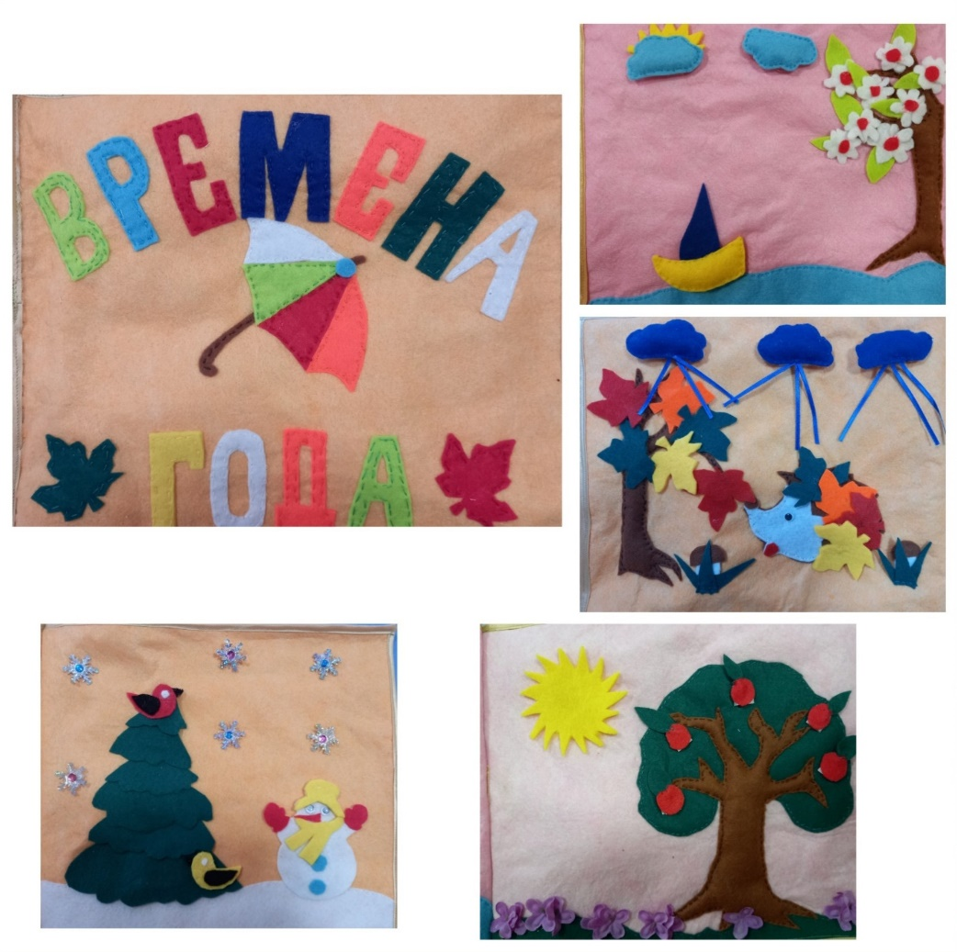
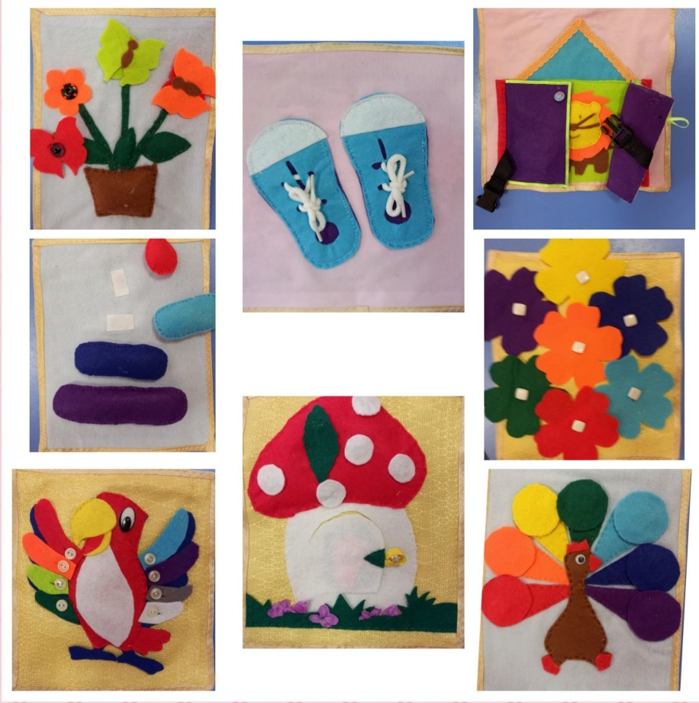
Вся моя работа не была бы столь плодотворной, если бы я не смогла заинтересовать родителей. Родители прислушались к моим советам и стали приносить материал созданный своими руками нам в группу.

Slide 19
Литература.
1. Ветрова В. В. «Во что играть с ребёнком до 3 лет». ТЦ М. 2011.
2. Громова О. Н. Прокопенко Т. А. «Игры-забавы по развитию мелкой моторики у детей.
3. Пилюгина Э. Г. «Сенсорные способности малыша. Игры на развитие восприятия цвета, формы и величины у детей раннего возраста». М., 1996.
4. Янушко Е. А. Сенсорное развитие детей раннего возраста – Москва, Мозаика – Синтез, 2011.

Slide 20
Спасибо

